Slide 1
Презентация к вводному уроку по ОРКСЭ:
« Россия – наша Родина»
Из опыта работы учителя начальных классов МБОУ «Пуксинская школа»
Чернаковой Натальи Владимировны

Slide 2


Slide 3
Россия – наша Родина
Цель: определить отношение каждого ученика к нашей Родине - России.

Slide 4
От южных морей до полярного края
Раскинулись наши леса и поля.
Одна ты на свете! Одна ты такая —
Хранимая Богом родная земля!

Slide 5
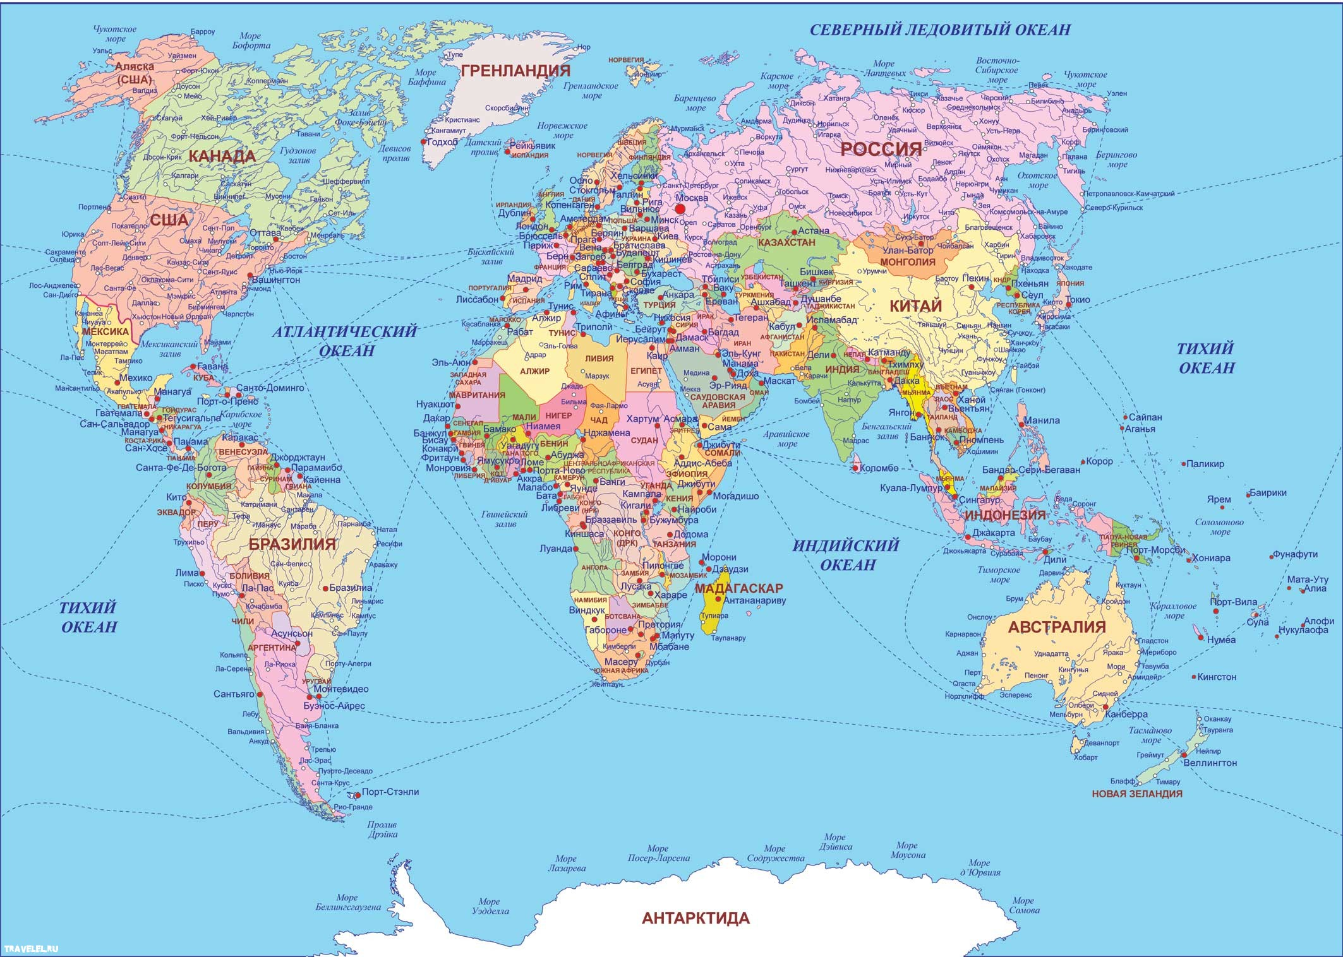
С запада на восток около 10 000 км
С севера на юг около 4 000 км
Площадь России 17 100 000 кв. км
( в 2 раза больше США и
в 30 раз больше Франции )

Slide 6
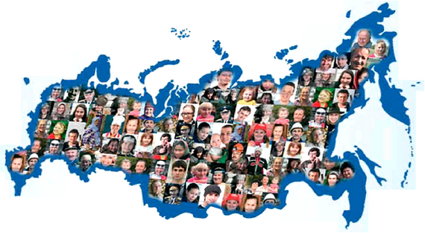
россияне

Slide 7
З. Александрова «Родина»
Если скажут слово «Родина»
Сразу в памяти встаёт
Старый дом, в саду смородина,
Толстый тополь у ворот.
У реки берёзка-скромница
И ромашковый бугор…
А другим, наверно, вспомнится
Свой родной московский двор.
В лужах первые кораблики,
Над скамейкой топот ног
И большой, соседней фабрики
Громкий, радостный гудок.
Или степь от маков красная,
Золотая целина
Родина бывает разная,
Но у всех она одна!

Slide 8
Слово «родина» произошло от древнего слова «род», которое обозначает группу людей, объединённых кровным родством. Каждый из нас потомок какого-либо старинного древнего рода. А само слово «род» обозначает древнейшего бога славян Рода.)

Slide 9
Родина
Отчизна
Отечество

Slide 10
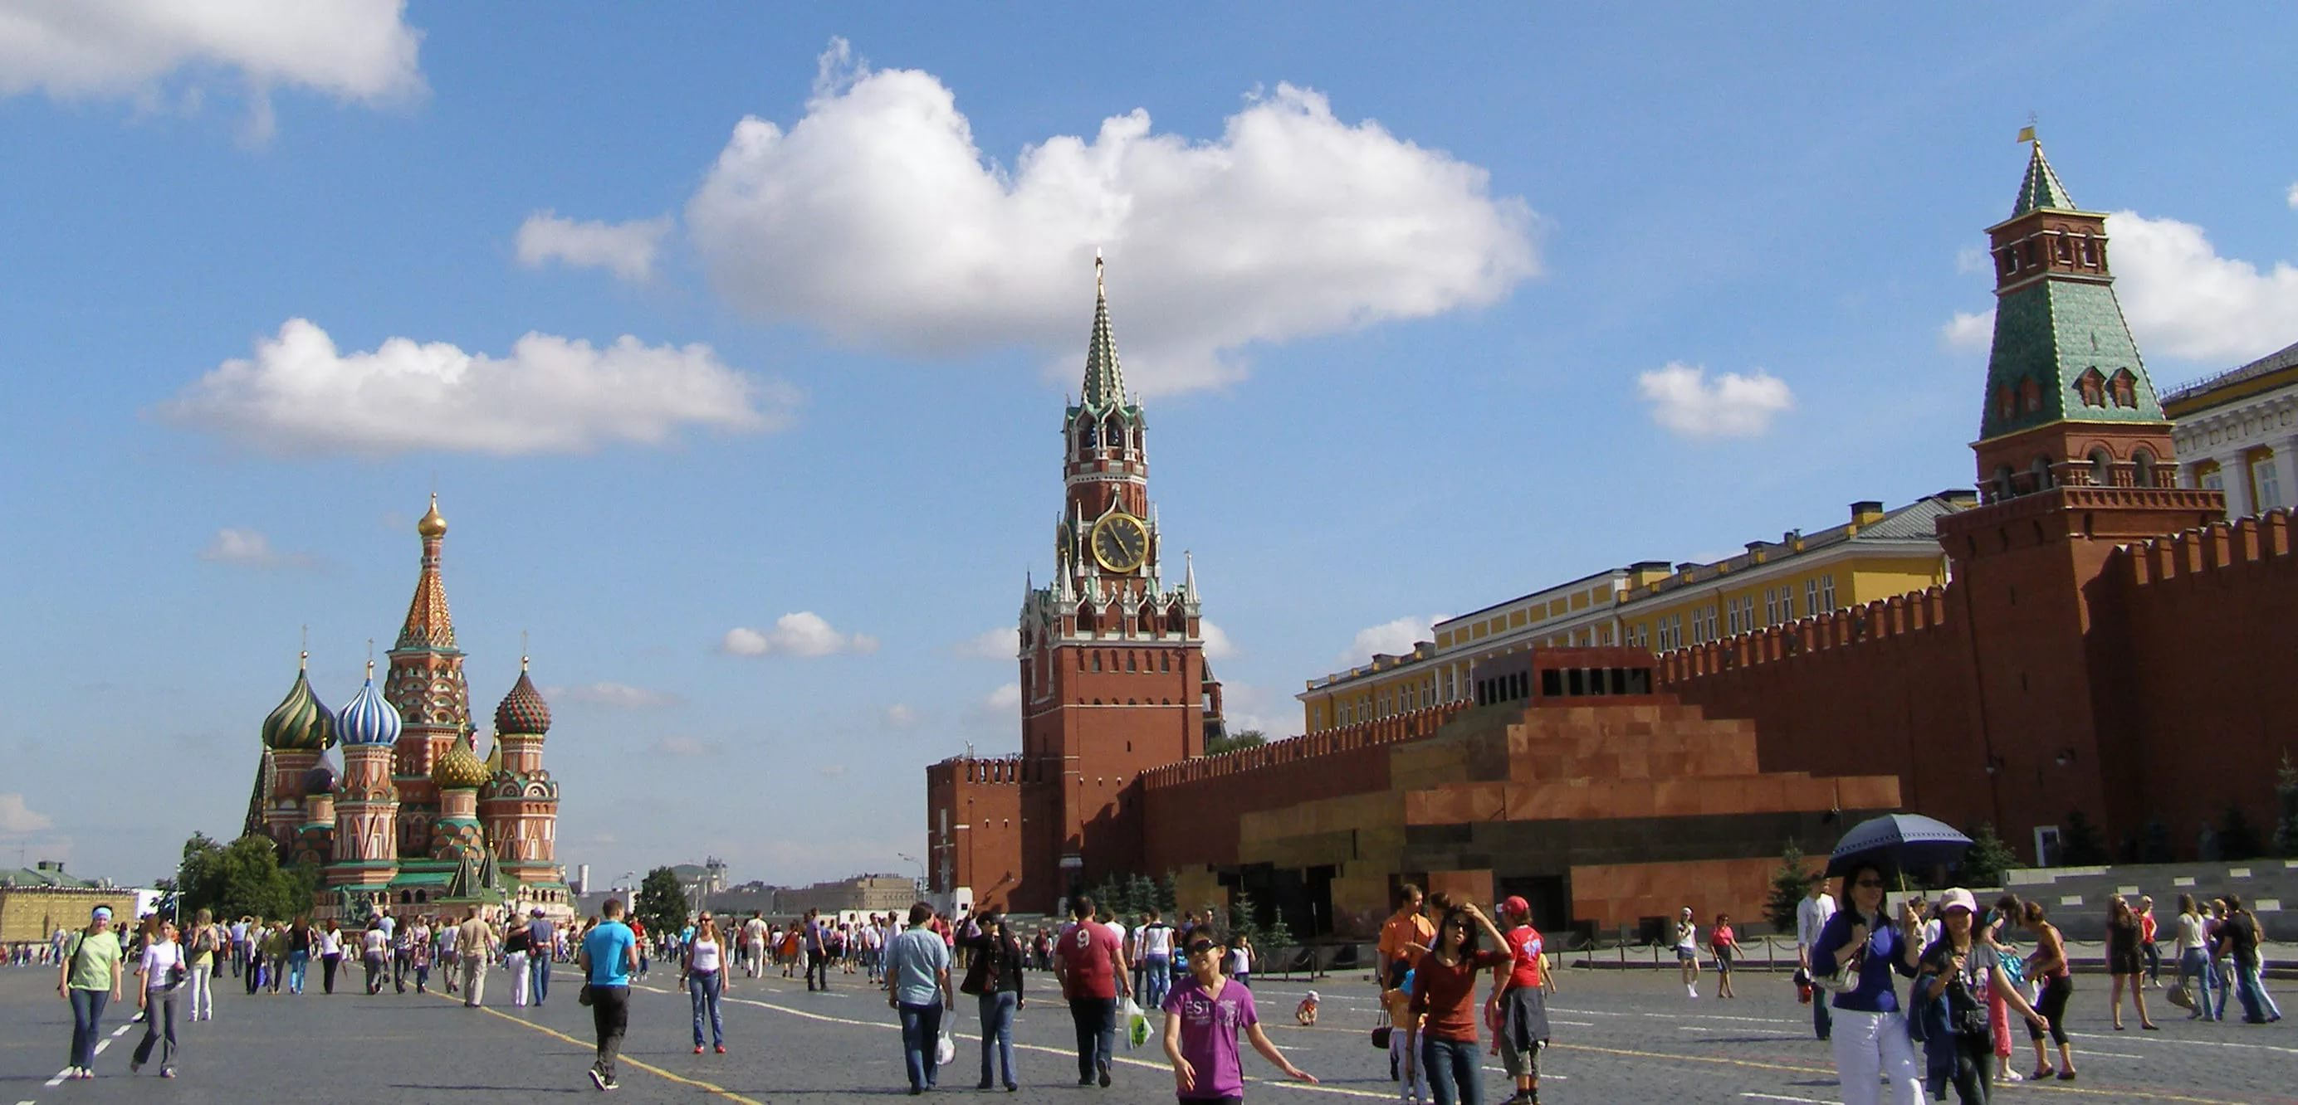
Москва

Slide 11
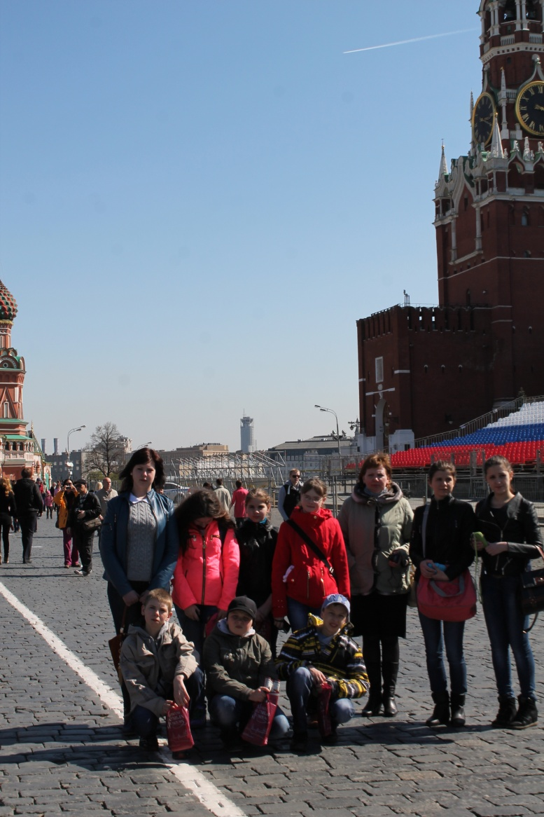
26 апреля 2014 года

Slide 12
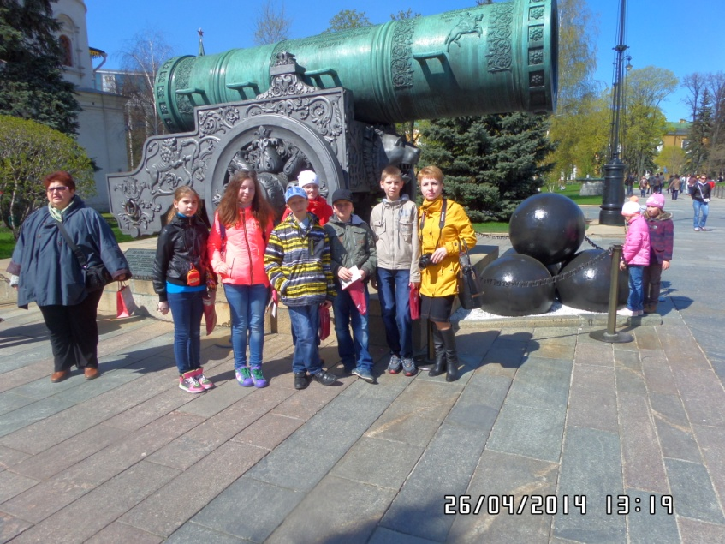
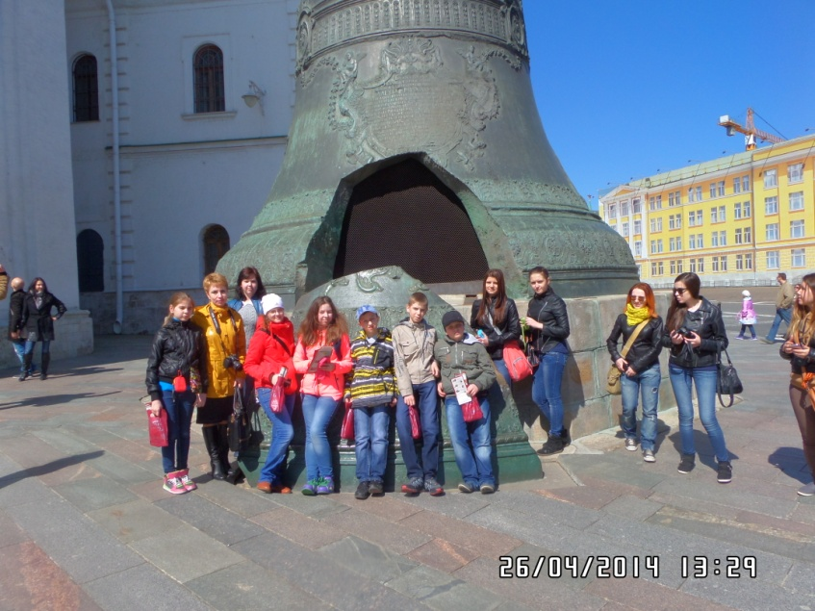
Царь-пушка и царь-колокол

Slide 13
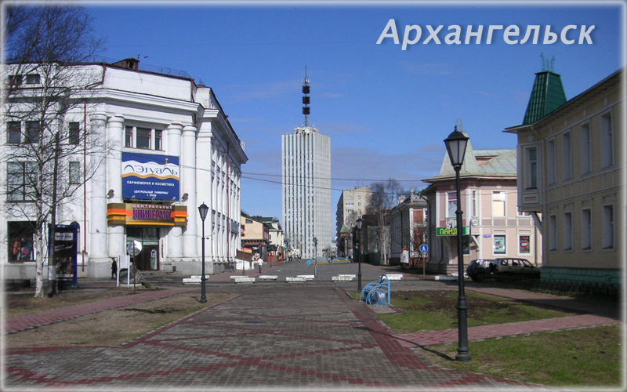

Slide 14
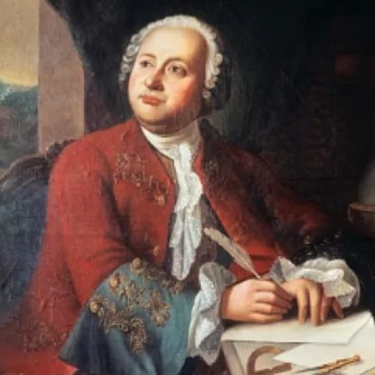
Михаил
Васильевич Ломоносов -
великий учёный
России

Slide 15
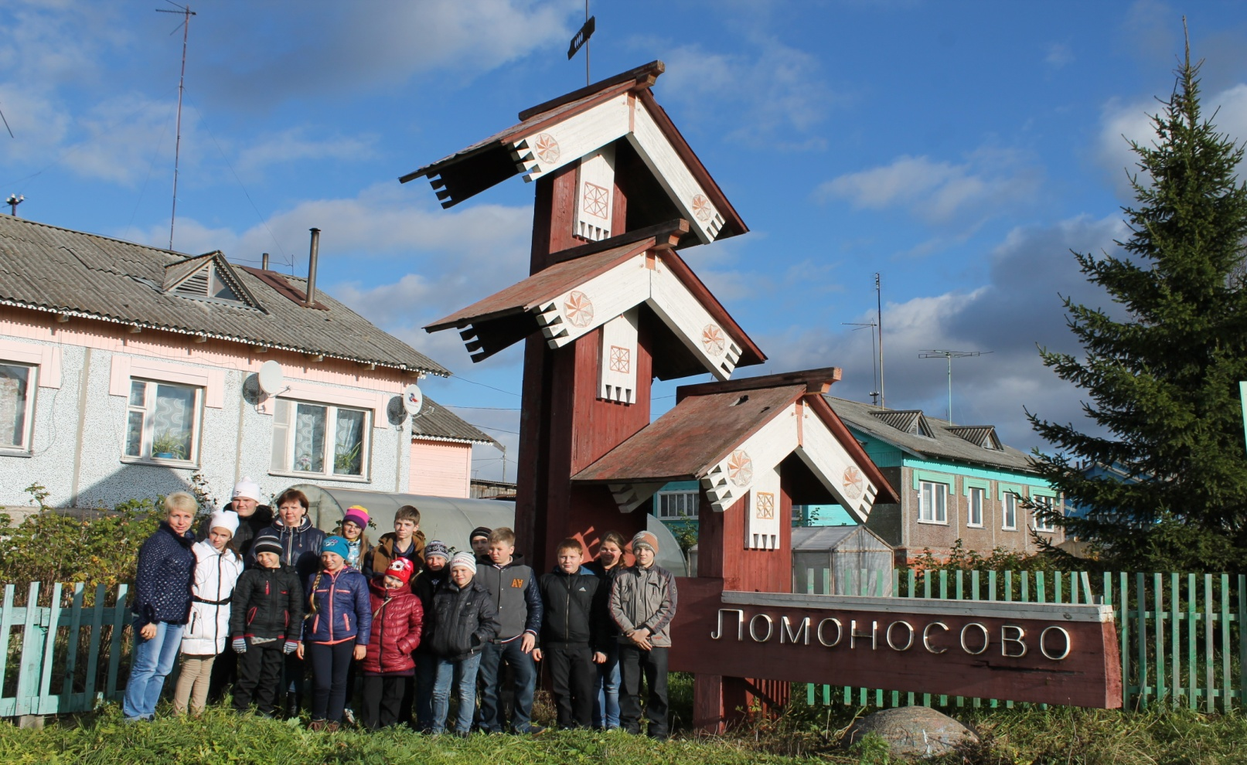
2 октября 2015 года – село Ломоносово

Slide 16
Создание информационного проекта:
1. Постановка проблемы.
2. Планирование этапов проекта.
3. Поиск информации.
4. Создание информационных продуктов.
5. Презентация продуктов
6. Применение информационных продуктов.

